Slide 1

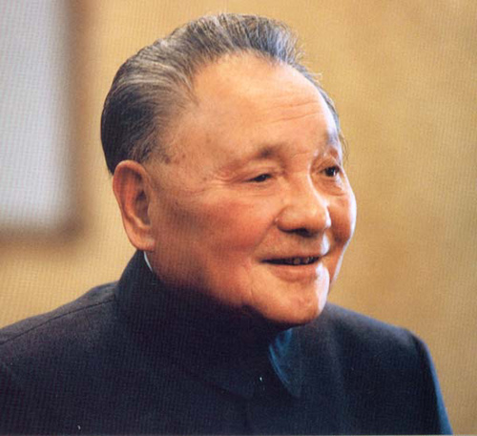
邓小平爷爷

Slide 2
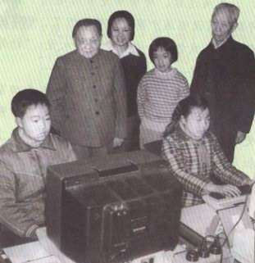

难 忘 的 一 天

Slide 3


jÌ suàn mào lǎn wò
计 算 冒 览 握
chén guǎn jǐn róng
晨 馆 紧 容
pēng pǔ cí xiáng càn làn
怦 普 慈 祥 灿 烂

Slide 4
jì suàn
mào
lǎn guǎn
计 算 机 冒 着 展 览 馆
pēng
jǐn
wò
怦 怦 跳 紧 张 握 手
róng
pǔ
fèn
càn làn
笑 容 普 及 兴 奋 灿 烂

Slide 5


我会认
你真棒！
计
算
演
冒
严
览
馆
紧
怦

Slide 6
我会认
你真棒！
慈
握
蔼
祥
始
操
纵
容
普

Slide 7

我会认
你真棒！
抓
奋
灿
肩
负
责
任

Slide 8


火
山
灿
灿烂
变变变
火
灿烂
烂
兰
大
奋力
奋
田
好样的！
曰
冒
冒着
目

Slide 9


老朋友常见面
笑容 握手 计算机展览馆 怦怦跳
变变变
宀
容
讠
忄
谷 十 平
屋 官
计
怦
扌
饣
握
馆
真聪明！

Slide 10
计
算
馆
览
紧
怦
容
握
灿
奋
烂
普

Slide 11


我会读
计算机 表演 冒着 严寒
展览馆 紧张 怦怦地 慈祥
握手 和蔼 开始 操纵
笑容 普及 抓起 兴奋
灿烂 肩负 责任

Slide 12
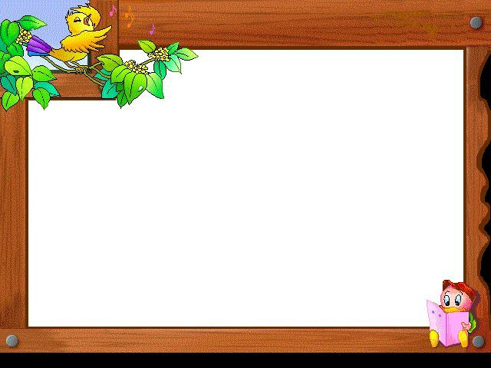
及时 及格 身体 身边 仔细
这次 一次 计算 计时
怦怦地 礼节 敬礼 加法 更加

Slide 13

朗读感悟
难忘的一天是指哪天？ 是什么事情让人难忘？
1984年2月16日，是我最难忘的日子，我为邓小平爷爷做了电子计算机表演。

Slide 14

jí shēn zǐ
及
身
仔
及时 及格 身体 身边 仔细
xì cì wài
细
次
外
仔细 层次 次数 外面 外表

Slide 15


jì pēng
lǐ xiáng
计 怦
礼 祥
计算 怦怦 礼物 吉祥
计划 礼貌 祥和
心计 礼节

Slide 16

第二课时

Slide 17
计 算 机 冒 着 展 览 馆
怦 怦 跳 紧 张 握 手
笑 容 普 及 兴 奋 灿 烂

Slide 18
1984年2月16日，是我最难忘的日子，我为邓小平爷爷做了电子计算机表演。

Slide 19
朗读感悟
为什么“我”的心会“怦怦地跳个不停”？
那天早晨，我冒着严寒，快步走到工业展览馆。想到马上就要见到邓爷爷，我又紧张又激动，心怦怦地跳个不停。
心怦怦跳
紧张激动
马上要见到邓爷爷
邓爷爷是国家领导人
以为国家领导人是威严的

Slide 20
朗读感悟
为什么“我紧张的心情一下子就平静了下来”？
邓爷爷是怎样的人？
邓爷爷来啦！他带着慈祥的微笑向我走来。我连忙敬了个队礼，说：“邓爷爷，您好！”邓爷爷高兴地点点头，紧紧地握住了我的手。看着邓爷爷和蔼可亲的样子，我紧张的心情一下子就平静了下来。
慈祥微笑 高兴点头 紧紧握手
和蔼可亲
心情平静

Slide 21
开始表演了。我沉着地操纵着计算机，顺利地打出各种各样的图形来。邓爷爷仔细地看了我的表演，脸上露出了满意的笑容。

Slide 22
表演过后，邓爷爷还亲切地问了我的年龄。我说刚满十岁。邓爷爷听了，赞许地再一次和我握手，并对身边的人说：“计算机的普及要从娃娃抓起。”

Slide 23
离开展览馆，我兴 奋地走在回家的路上。天，仿佛格外的蓝；阳光，仿佛更加灿烂。我忘不了这一天，忘不了肩上担负的责任。
[xīng]
xīng
（兴奋）
兴
xìng
（高兴）

Slide 24
朗读感悟
说说“我”为什么忘不了这一天。
天，仿佛格外的蓝；阳光，仿佛更加灿烂。我忘不了这一天。
见到了邓爷爷
难忘
邓爷爷和蔼可亲
我受到了邓爷爷的称赞

Slide 25

我能读好下面的句子：
1、我为邓小平爷爷做了电子计算机表演。
2、那天早晨，我冒着严寒，快步走到工业展览馆。
3、我又紧张又激动，心怦怦地跳个不停。
4、邓爷爷高兴地点点头，紧紧地握住我的手。
5、邓爷爷仔细地看了我的表演，脸上露出了满意的笑容。
6、计算机的普及要从娃娃抓起。
7、离开展览馆，我兴奋地走在回家的路上。
8、天，仿佛格外的蓝；阳光，仿佛更加灿烂。

Slide 26
难忘
慈祥
（ ）的日子 （ ）的微笑
（ ）的样子 （ ）的心情
（ ）的笑容 （ ）的图形
和蔼可亲
紧张
满意
各种各样
我发现“的”字后面跟着名词
的
我们（ ）书本。
他在认真（ ）看书。
地

Slide 27

我会读，我会做
高兴地 仔细地
亲切地 紧紧地
顺利地 兴奋地
赞许地 沉着地
点头
观察
问候
握住
打出
走来
握手
操纵
我发现红色的字都是动词

Slide 28

拓展
我能用“仔细地”说句子。
考试时，我仔细地检查。

